Slide 1

LA SEO È VIVA E VEGETA.

Slide 2



PER CAPIRE QUALI FATTORI INFLUENZANO
IL POSIZIONAMENTO C’È BISOGNO DI:
SEO: SEARCH ENGINE OPTIMIZATION ​
UN ESPERTO
SEO
STRUMENTI
GENERALISTI
MOLTE ORE
DI LAVORO

Slide 3
CON I TOOL TRADIZIONALI È POSSIBILE LAVORARE SOLO SU UNA PORZIONE* DELLE INFORMAZIONI UTILI PER OTTIMIZZARE UN SITO.
È NECESSARIO ESAMINARE MIGLIAIA DI KEYWORD, ANALIZZARE PARAMETRI TECNICI E VALUTARE LA QUALITÀ DEL CONTENUTO.
LA SEO TRADIZIONALE COMPORTA UNA SELEZIONE DELLE VARIABILI E DELLE INFORMAZIONI SU CUI OPERARE PER GARANTIRE
LA SOSTENIBILITÀ DEL PROGETTO.
SEO: SEARCH ENGINE OPTIMIZATION ​
*un SEO specialist lavora in media su 30-50 variabili, mentre i motori di ricerca ne utilizzano circa 200, con importanza variabile in funzione dell’ambito specifico.

Slide 4
AIDA È L’INNOVAZIONE TECNOLOGICA CHE AUMENTA L’EFFICACIA DELLA SEO TRADIZIONALE:
​
POTENTE, SCIENTIFICA, UNICA.

Slide 5

AIDA È UN’INTELLIGENZA ARTIFICIALE, OVVERO UN SISTEMA INFORMATICO IN GRADO DI GESTIRE L’AMBIGUITÀ ED EFFETTUARE PREVISIONI, ELABORANDO GRANDI QUANTITÀ DI DATI E IMPARANDO DAGLI ERRORI.
È L’UNICO SISTEMA DI MACHINE LEARNING APPLICATO ALLA SEO
ED È IN GRADO DI PENSARE COME I MOTORI DI RICERCA.
È INTERAMENTE SVILUPPATO IN ITALIA
AIDA SIMULA CORRETTAMENTE* I RISULTATI DEGLI ALGORITMI DEI PRINCIPALI MOTORI DI RICERCA.
INTELLIGENZA ARTIFICIALE PER LA SEO
Nel farlo, analizza i fattori di ranking coinvolti e produce un report con indicazioni precise ed estremamente specifiche per la tua realtà, in grado di migliorare il posizionamento del tuo sito.
*accuratezza statistica superiore all’80%

Slide 6
AIDA INTRODUCE UN’INNOVAZIONE DECISIVA PER LA SEO:
PRODUCE RISULTATI SCIENTIFICI, BASATI SULL’ANALISI DEI DATI E IMMEDIATAMENTE APPLICABILI.
AIDA INTERROGA I MOTORI DI RICERCA E NE CLASSIFICA LE RISPOSTE SULLA BASE DEGLI SPECIFICI OBIETTIVI DI BUSINESS DEL SITO* E DEL SETTORE DI ATTIVITÀ DELL’IMPRESA
UTILIZZA DA UN MINIMO DI 3.000 FINO AD UN MASSIMO DI 20.000 KEYWORD, SUDDIVISE PER TOPIC E MACRO ARGOMENTI.
INTELLIGENZA ARTIFICIALE PER LA SEO
Per ogni progetto AIDA costruisce un database di 90.000-600.000 record per elaborare keyword, intenti di ricerca e testi.
*awareness, lead generation, drive to store, vendite su e-commerce

Slide 7
IN SEGUITO ARRICCHISCE QUESTE INFORMAZIONI CON ULTERIORI PARAMETRI CHE INFLUENZANO IL POSIZIONAMENTO (VELOCITÀ DEL SITO, ACCESSIBILITÀ, CONTENUTI TESTUALI E ALTRO).
INTELLIGENZA ARTIFICIALE PER LA SEO
Su questo dataset applica le tecnologie proprie dell’AI per individuare i valori di soglia specifici per ciascun parametro e suggerire le azioni SEO prioritarie da intraprendere.
INFINE, UN RICCO E DETTAGLIATO CRUSCOTTO SUGGERISCE INDICAZIONI CONCRETE PER MIGLIORARE IL POSIZIONAMENTO suddivise in 3 aree:
• Fattori di ranking ​
• Search intent​
• Topic / Content
Per ogni url fornisce un “Predictive Ranking”

Slide 8
L’INTELLIGENZA ARTIFICIALE INNOVA IL MODO DI FARE SEO:
INTELLIGENZA ARTIFICIALE PER LA SEO​
SENZA AIDA:
Sono necessarie ore per analizzare e trovare nuove keyword, studiare il posizionamento, la concorrenza e la geolocalizzazione, ecc.
CON AIDA:
È possibile concentrarsi sulle modifiche da apportare basandosi su dati scientifici e analisi statistiche contenute in un cruscotto altamente professionale.
CON AIDA RICEVERAI CONSULENZA DATA DRIVEN PER OTTENERE RAPIDAMENTE*:
AUMENTO DEL TRAFFICO
NUOVI
LEAD
AUMENTO DEL ROI
*primi risultati in 2-3 mesi, contro i 3-6 mesi della SEO tradizionale; l’execution della SEO è opzionale.

Slide 9

CASE HYSTORY 2
TENDER CAPITAL, TRA I PIÙ DINAMICI
PLAYER NEL SETTORE DELL’ASSET MANAGEMENT, SPECIALIZZATO IN FONDI ALTERNATIVI DI INVESTIMENTO, HA SCELTO AIDA PER:
AUMENTARE LA VISIBILITÀ DEL SITO
OTTENERE UN POSIZIONAMENTO SPECIFICO nel settore dei fondi alternativi
AUMENTARE IL TRAFFICO
e le visite al sito web

Slide 10


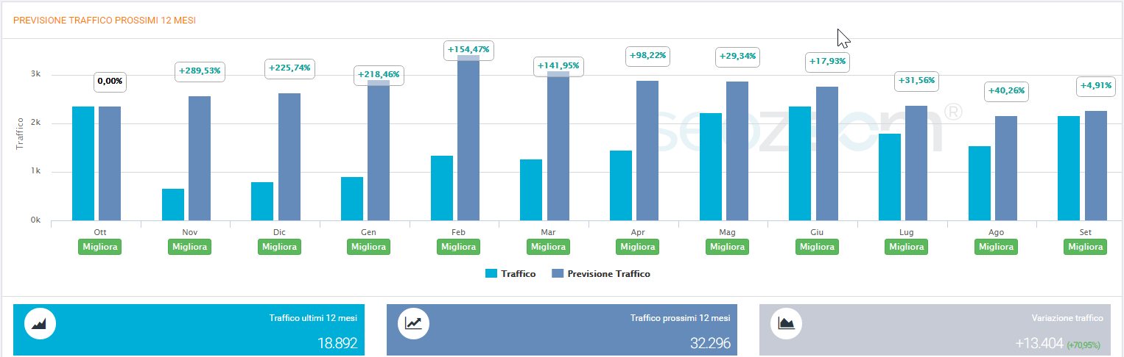

IN CIRCA 1 ANNO, QUESTI SONO I RISULTATI:
CASE HYSTORY 2
+280%
SESSIONI DI TRAFFICO
VERSO IL SITO
DA 19.000 A 66.000 (+350%)
VISITE AL SITO
DA 28% A 80%
AUMENTO DEL PESO DEL TRAFFICO ORGANICO

Slide 11
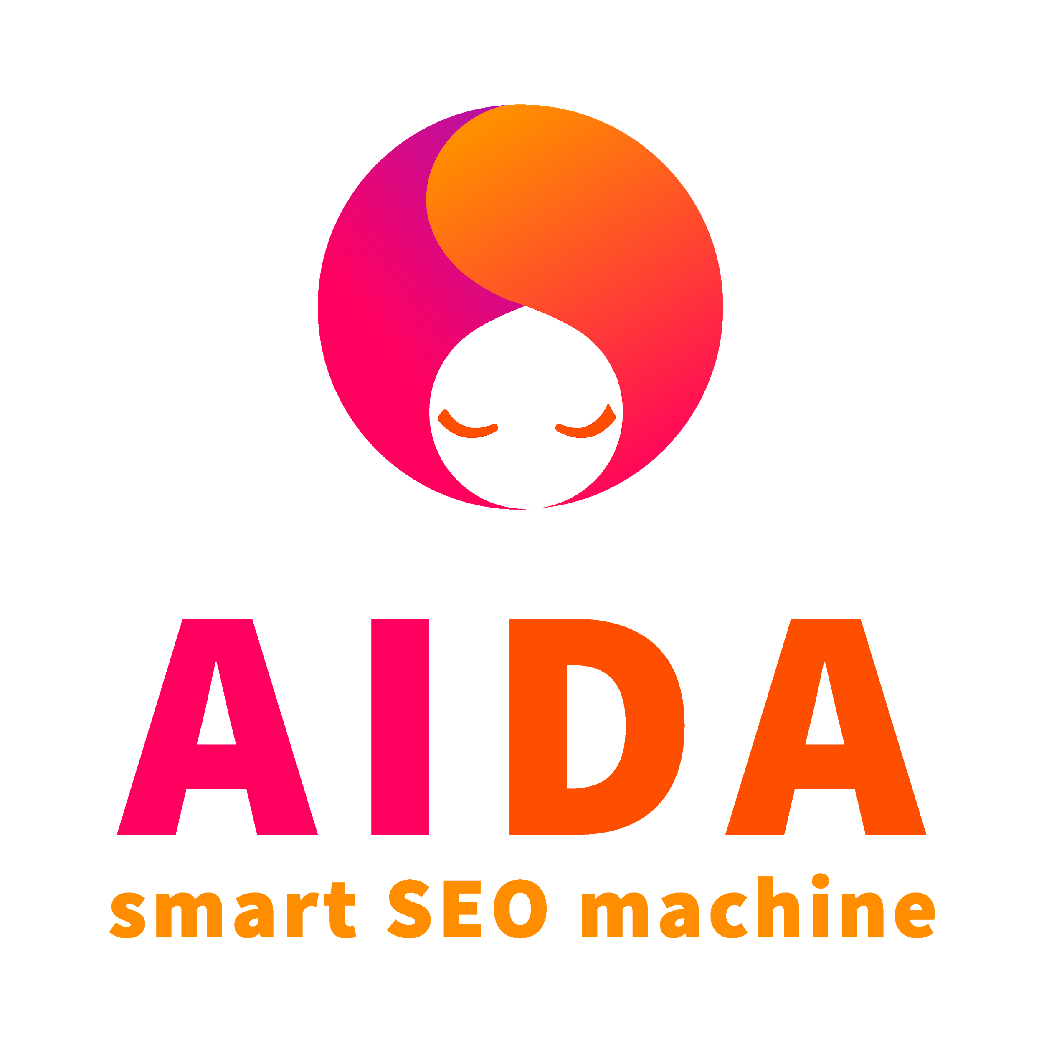
LA SEO È VIVA, VEGETA E INDISPENSABILE.
CON AIDA DIVENTA POTENTE, SCIENTIFICA, UNICA. ​
https://www.aidaseo.it/

